Slide 1
31 Mars 2024
Dimanche de Pâques
Paroisse St Michel

Slide 2
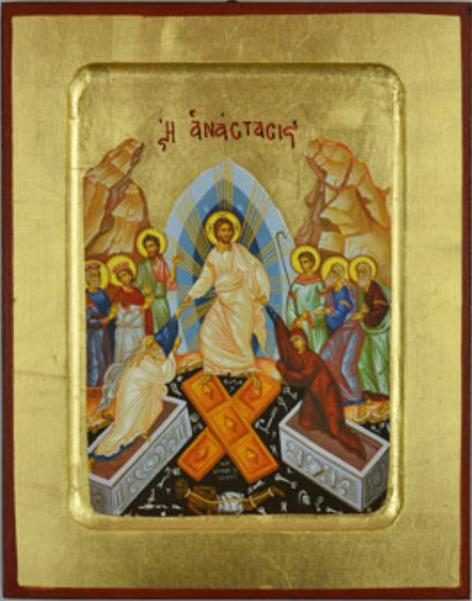

Slide 3
Entrée (1/4)
À toi la gloire, Ô Ressuscité!
À toi la victoire pour l’éternité!
Brillant de lumière, l’ange est descendu,
Il roule la pierre du tombeau vaincu.

Slide 4
Entrée (2/4)
À toi la gloire, Ô Ressuscité!
À toi la victoire pour l’éternité!
Sois dans l’allégresse, peuple du Seigneur,
Et redis sans cesse: Le Christ est vainqueur !

Slide 5
Entrée (3/4)
À toi la gloire, Ô Ressuscité!
À toi la victoire pour l’éternité!
Il est ma victoire, mon puissant soutien,
Ma vie et ma gloire : non, je ne crains rien!

Slide 6
Entrée (4/4)
À toi la gloire, Ô Ressuscité!
À toi la victoire pour l’éternité!
Craindrais-je encore? Il vit à jamais,
Celui que j’adore, le Prince de paix;
À toi la gloire, Ô Ressuscité!
À toi la victoire pour l’éternité!

Slide 7
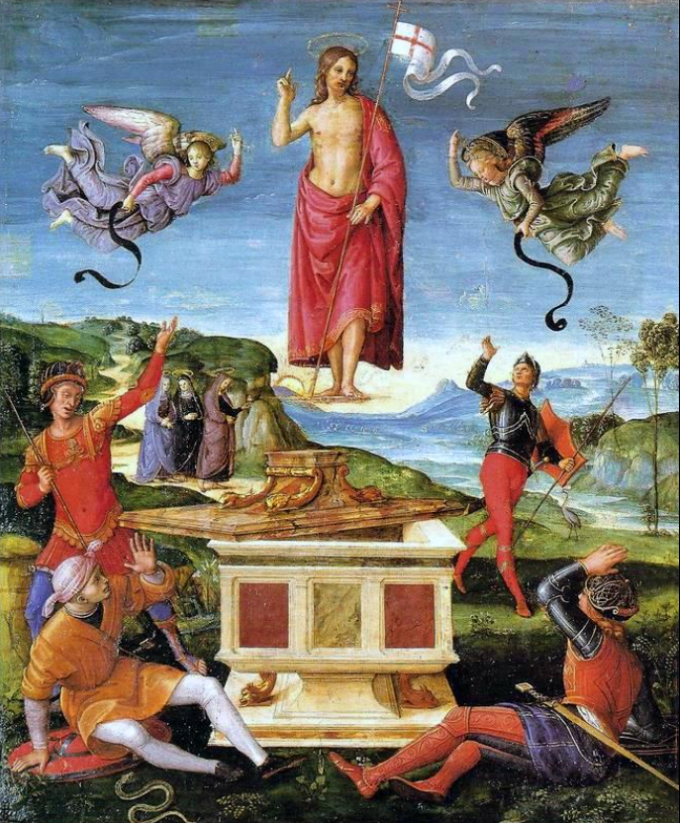

Slide 8
Kyrie
Kyrie eleison, kyrie eleison, Kyrie eleison, kyrie eleison
Christe eleison, Christe eleison,
Christe eleison, Christe eleison
Kyrie eleison, kyrie eleison, Kyrie eleison, kyrie eleison

Slide 10
Aspersion de l’eau bénite
J'ai vu l'eau vive
jaillissant du cœur du Christ,
alléluia ! alléluia !
Tous ceux que lave cette eau
seront sauvés, ils chanteront:
alléluia ! alléluia !
J'ai vu la source
devenir un fleuve immense,
alléluia ! alléluia !

Slide 11
Aspersion de l’eau bénite
Les fils de Dieu rassemblés
chantaient leur joie d'être sauvés
alléluia ! alléluia !
J'ai vu le Temple
désormais s'ouvrir à tous,
alléluia ! alléluia !
Le Christ revient victorieux,
montrant la plaie de son côté,
alléluia ! alléluia !

Slide 13
Gloria
Gloire à Dieu, Gloire à Dieu au plus haut des cieux
Et paix sur la terre aux hommes qu’il aime.
Nous te louons, nous te bénissons, nous t’adorons,
Nous te glorifions, nous te rendons grâce
pour ton immense gloire,
Seigneur Dieu, Roi du ciel, Dieu le Père tout-puissant.
Seigneur Fils unique, Jésus Christ, Seigneur Dieu,
Agneau de Dieu, le fils du Père.

Slide 14
Gloria
Toi qui enlèves les péchés du monde, prends pitié de nous,
Toi qui enlèves les péchés du monde, reçois notre prière.
Toi qui es assis à la droite du Père: prends pitié de nous.
Car toi seul es saint, toi seul es Seigneur,
Toi seul es le Très-Haut, Jésus Christ,
Avec le Saint Esprit, dans la gloire de Dieu le Père.
Amen.

Slide 16
Liturgie
Première lecture: Actes des Apôtres (10, 34a.37-43)
Psaume 117:
Ce jour que fit le Seigneur,
est un jour de joie, Alléluia !
Deuxième lecture: Lettre de St Paul apôtre aux Colossiens
Alléluia ! Alléluia !
Notre Pâque immolée, c’est le Christ !
Célébrons la Fête dans le Seigneur !
Alléluia !
Évangile : Selon Saint Jean (20,1-9)

Slide 18
Credo
Je crois en Dieu, le Père tout-puissant, créateur du ciel et de la terre ;
et en Jésus-Christ, son Fils unique, notre Seigneur, qui a été conçu du Saint-Esprit, est né de la Vierge Marie, a souffert sous Ponce Pilate, a été crucifié, est mort et a été enseveli, est descendu aux enfers, le troisième jour est ressuscité des morts, est monté aux cieux, est assis à la droite de Dieu le Père tout-puissant, d’où il viendra juger les vivants et les morts.
Je crois en l’Esprit-Saint, à la sainte Église catholique, à la communion des saints, à la rémission des péchés, à la résurrection de la chair, à la vie éternelle.
Amen.

Slide 19
Prière universelle
Seigneur, fais de nous des ouvriers de paix
Seigneur, fais de nous des bâtisseurs d’amour

Slide 21
Ta nuit sera Lumière de Midi (1/2)
1. Si tu dénoues les liens de servitude, Si tu libères ton frère enchaîné, La nuit de ton chemin sera lumière de midi, La nuit de ton chemin sera lumière de midi. Alors de tes mains, Pourra naître une source, La source qui fait vivre la terre de demain, La source qui fait vivre la terre de Dieu.

Slide 22
Ta nuit sera Lumière de Midi (2/2)
2. Si tu partages le pain que Dieu te donne, Avec celui qui est ta propre chair, La nuit de ton amour sera lumière de midi, La nuit de ton amour sera lumière de midi.
Alors, de ton cœur Pourra sourdre une eau vive, L’eau vive qui abreuve la terre de demain, L’eau vive qui abreuve la terre de Dieu.

Slide 24
Sanctus
Saint, saint, saint le Seigneur, Dieu de l’ Univers!
Le ciel et la terre sont remplis de ta gloire,
Hosanna au plus haut des cieux
Béni soit celui qui vient au Nom du Seigneur,
Hosanna au plus haut des cieux

Slide 26
Anamèse
Notre Père: Glorious
Agnus Dei: Messe du peuple de Dieu
Agneau de Dieu qui enlèves le péché du monde, prends pitié de nous
Agneau de Dieu qui enlèves le péché du monde, prends pitié de nous
Agneau de Dieu qui enlèves le péché du monde, donne-nous la paix

Slide 27
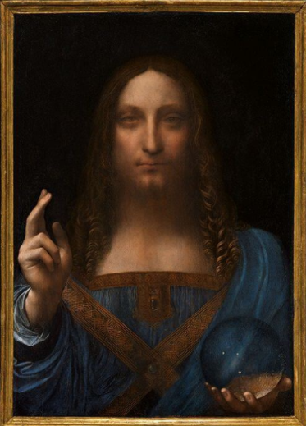

Slide 28
Nous souhaitons vous rappeler que seules les personnes ayant fait leur première communion sont autorisées à communier. Dans le cas contraire, vous êtes invités à vous présenter les bras croisés sur le torse pour recevoir une bénédiction.
友情提示：只有己经初领圣体的基督徒教友才可以领受圣体。如果您这没有初领圣体，您可以双手交叉成 X 形，置于胸前，前往接受祝福。
Please be reminded that only baptized christians who have received First Holy Communion may receive Holy Communion. If you have not received First Holy Communion, you may approach the alter with your hands folded across the chest in an X in order to receive a blessing.

Slide 29
1- Le Seigneur nous a aimés comme l'on n'a jamais aimé. Il nous guide chaque jour comme une étoile dans la nuit. Quand nous partageons le pain, il nous donne son Amour: C'est le pain de l'amitié, le pain de Dieu. C'est mon Corps, prenez et mangez! C'est mon Sang, prenez et buvez! Car je suis la Vie et je suis l'Amour. O Seigneur, emporte-nous dans ton Amour!
Communion: Le Seigneur nous a aimés (1/3)

Slide 30
2- Le Seigneur nous a aimés, comme l'on n'a jamais aimé. Pour les gens de son village, c'est le Fils du charpentier. Il travaille de ses mains comme font tous ses amis. Il connait le dur labeur de chaque jour. C'est mon Corps, prenez et mangez! C'est mon Sang, prenez et buvez! Car je suis la Vie et je suis l'Amour. O Seigneur, emporte-nous dans ton Amour!
Communion: Le Seigneur nous a aimés (2/3)

Slide 31
3. Le Seigneur nous a aimés comme l'on n'a jamais aimé. Il rassemble tous les hommes et les fait vivre de sa vie. Et tous les chrétiens du monde sont les membres de son corps Rien ne peut les séparer de son amour. C'est mon Corps, prenez et mangez! C'est mon Sang, prenez et buvez! Car je suis la Vie et je suis l'Amour. O Seigneur, emporte-nous dans ton Amour!
Communion: Le Seigneur nous a aimés (3/3)

Slide 33
Chant d’envoi : Le Christ est Vivant (1/3)
1. Le Christ est vivant ! Alléluia ! Il est parmi nous ! Alléluia ! Béni soit son nom dans tout l'univers, Alléluia ! Alléluia ! 2. C'est lui notre joie ! Alléluia ! C'est lui notre espoir ! Alléluia ! C'est lui notre pain, c'est lui notre vie, Alléluia ! Alléluia

Slide 34
Chant d’envoi : Le Christ est Vivant (2/3)
3. Soyons dans la joie ! Alléluia ! Louons le Seigneur ! Alléluia ! Il nous a aimés, il nous a sauvés, Alléluia ! Alléluia ! 4. Le Christ est vivant ! Alléluia ! Allons proclamer, Alléluia ! La Bonne Nouvelle à toute nation. Alléluia ! Alléluia !

Slide 35
Chant d’envoi : Le Christ est Vivant (3/3)
5. Le Christ était mort ! Alléluia ! Le Christ est vivant ! Alléluia ! Le Christ est présent, le Christ reviendra, Alléluia ! Alléluia ! 6. Louange au Seigneur ! Alléluia ! Au Père très bon, Alléluia ! Au Christ, à l'Esprit, aux siècles sans fin ! Alléluia ! Alléluia !

Slide 36
Bon dimanche et Joyeuses Paques à tous !
Paroisse St Michel

